Slide 1
Проект «Использование ИКТ в работе с родителями дошкольников в период самоизоляции».
МАДОУ «ГАРДАРИКА» г.Перми
Составили: Бурлакова И.М. - воспитатель
Соболева Н.П. - воспитатель
Что помогло нам его осуществить?
неформальное общение, доверие и партнёрство
Непрерывный образовательный процесс во время самоизоляции, сотрудничество с родителями, высокие результаты педагогического мониторинга развития детей, победы в конкурсах
Опыт, мастерство, желание делиться
Креативность, владение современными технологиями, стремление найти своё место в профессии

Slide 2
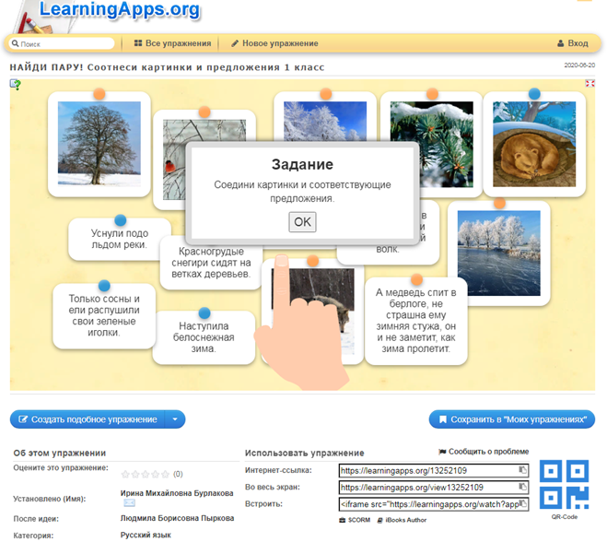
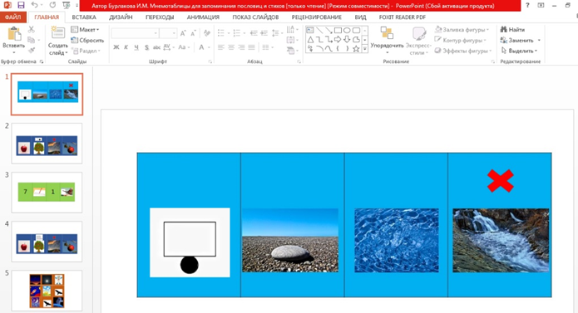
Онлайн-задания для детей
Я вас научу! Составим план, реализуем проект. А ещё, я недавно закончила курсы и умею создавать в интернет-ресурсе LearningApps упражнения для детей, в Генераторе ребусов – ребусы, в компьютерной программе PowerPoint – мнемотаблицы!
Как же организовать образовательную работу онлайн?

Slide 3
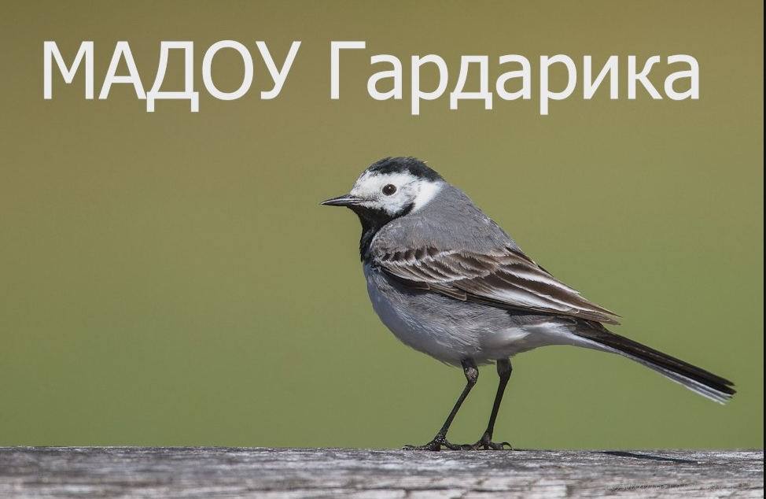
Онлайн конкурсы
К сожалению, я родилась в 20 веке и с трудом делаю видеоролики…
Я хорошо умею работать в программе Icecream Video Editor ? Adobe Premiere Pro ? и могу вас научить!

Slide 4
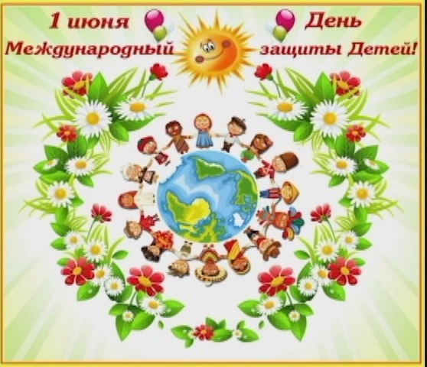
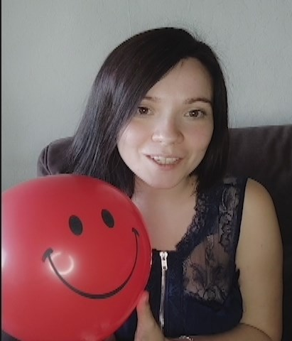
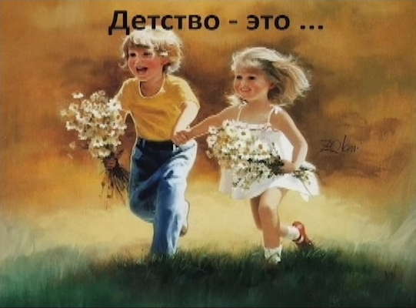
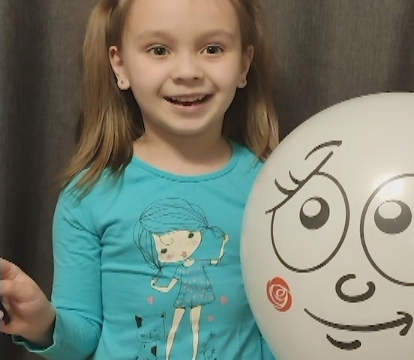
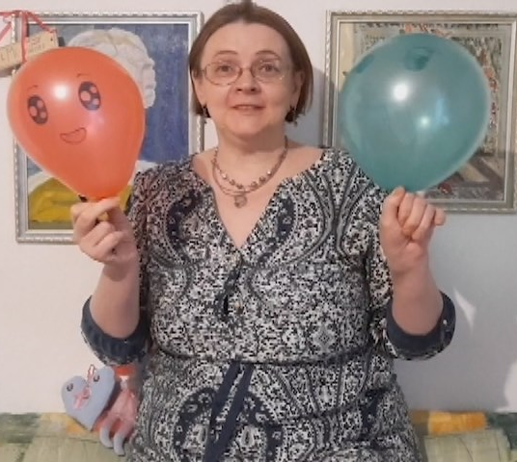
Онлайн мероприятия
Это так! Родители
уже присылают мне в «Viber» отснятые материалы для праздничного флешмоба!
Детям просто необходимы формировать навыки публичных выступлений и самопрезентации!

Slide 5
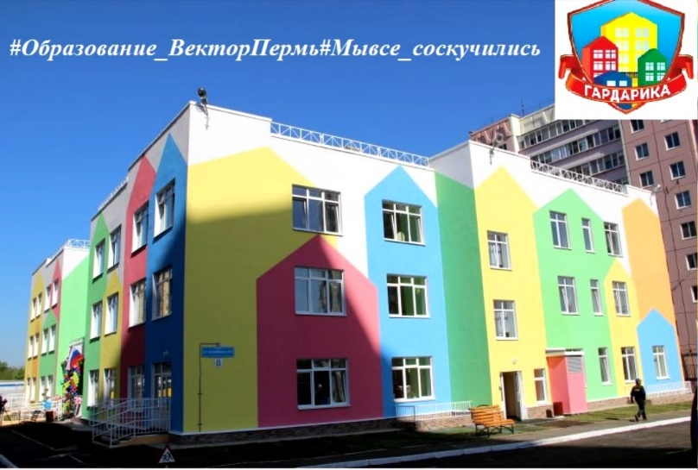
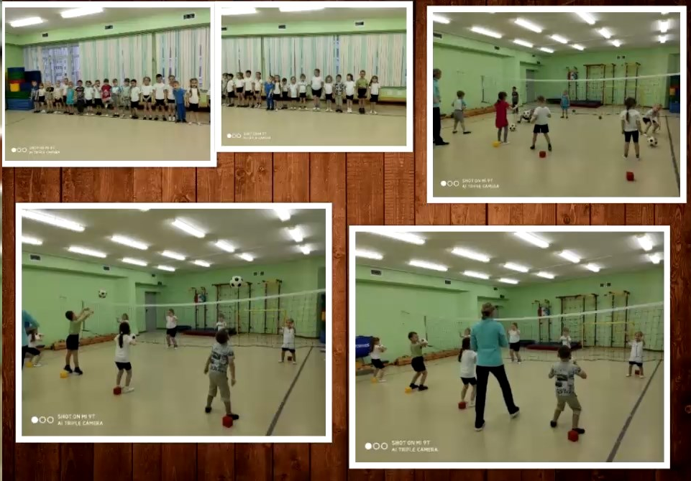
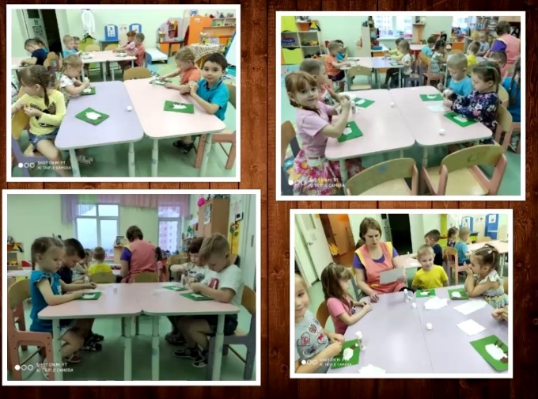
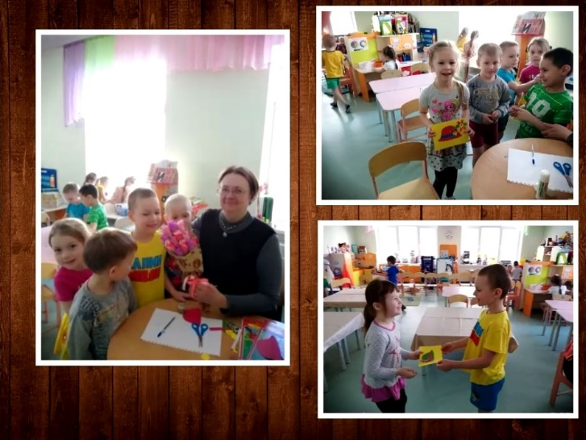
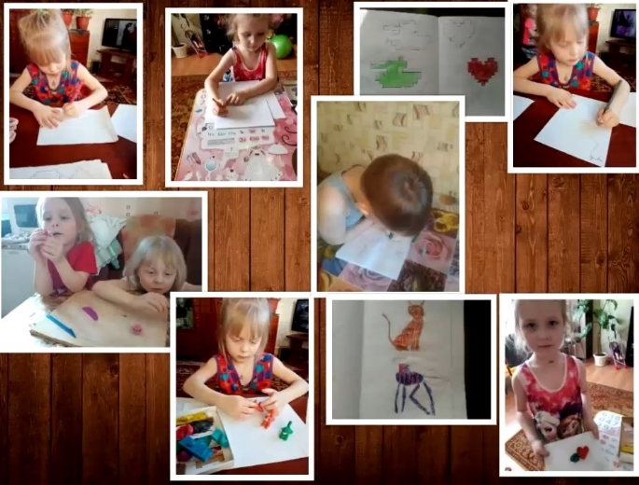
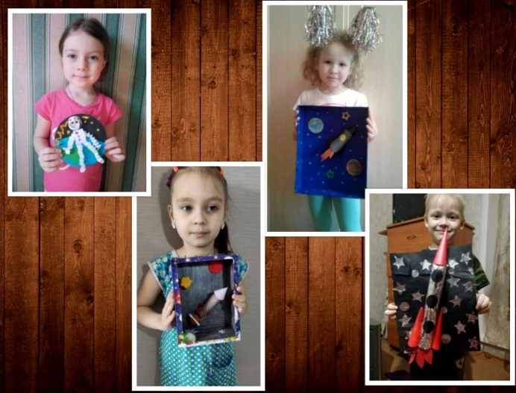
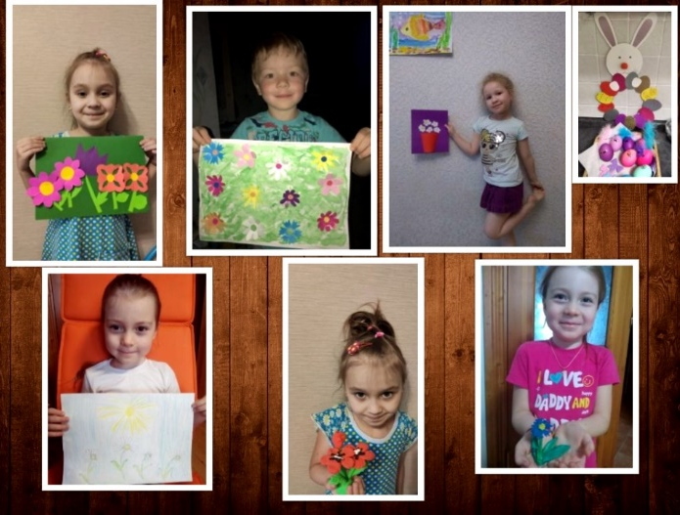
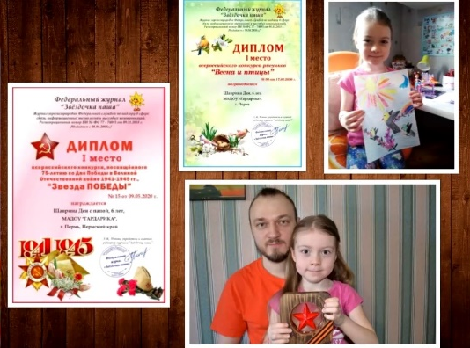
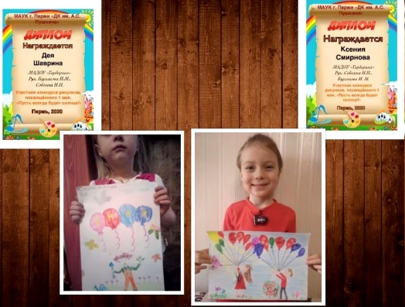
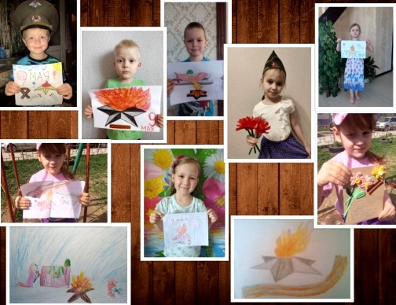
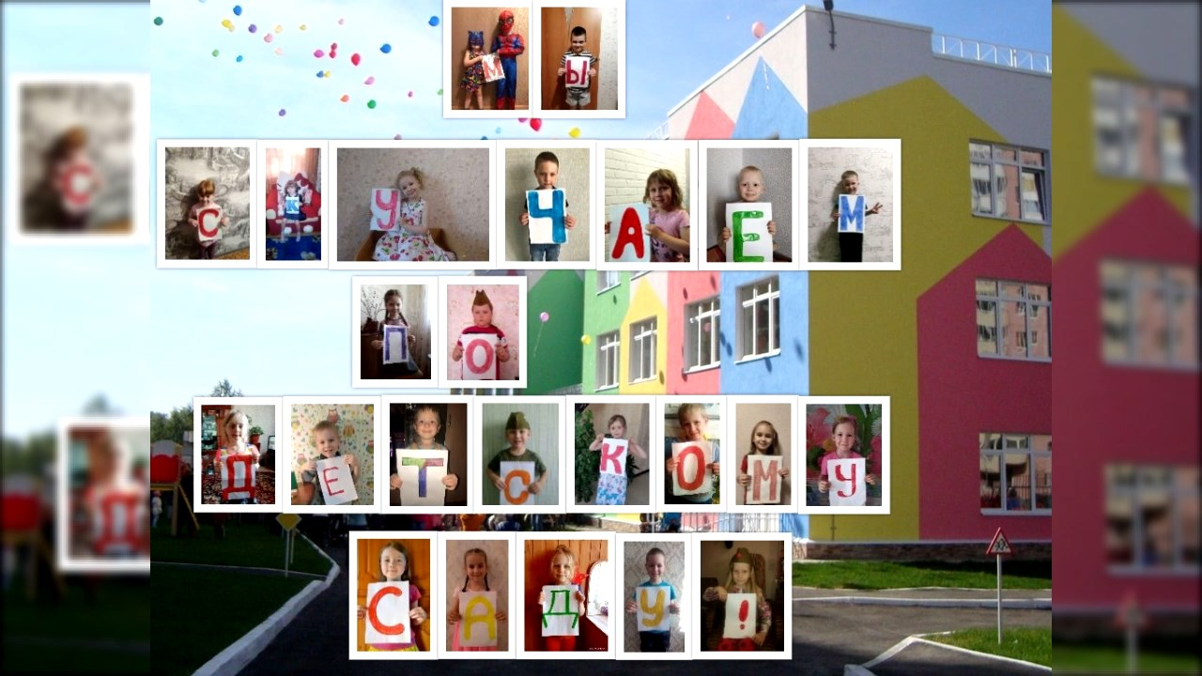
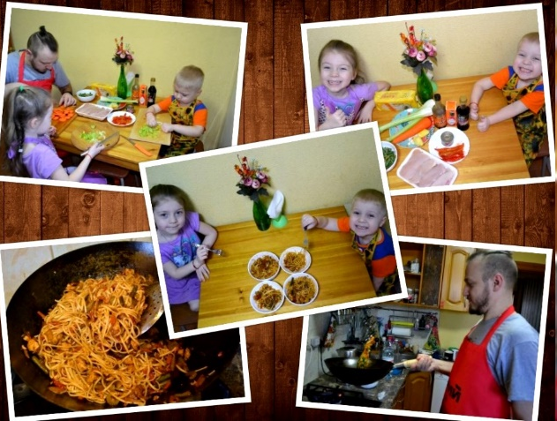
Итоги работы по проекту
Дети и родители активно выполняли наши задания, участвовали в конкурсах, акциях и т.д.!
Хорошо потрудились! Мы –отличная команда!

